Slide 1
Procesor
parametry, budowa, właściwości

Slide 2
Procesor
Procesor, CPU (ang. central processing unit), GPU (ang. graphics processing unit) – sekwencyjne urządzenie cyfrowe, które pobiera dane z pamięci, interpretuje je i wykonuje jako rozkazy. Wykonuje on ciąg prostych operacji wybranych ze zbioru operacji podstawowych określonych zazwyczaj przez producenta procesora jako lista rozkazów procesora.

Slide 3
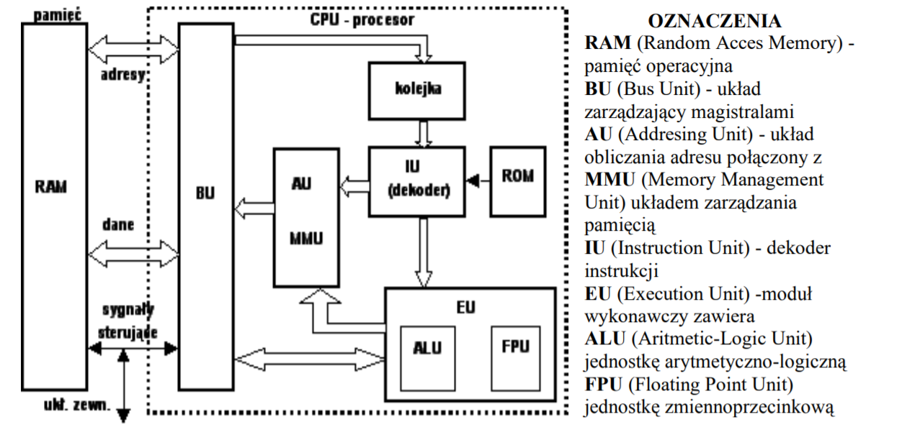
Schemat blokowy procesora

Slide 4
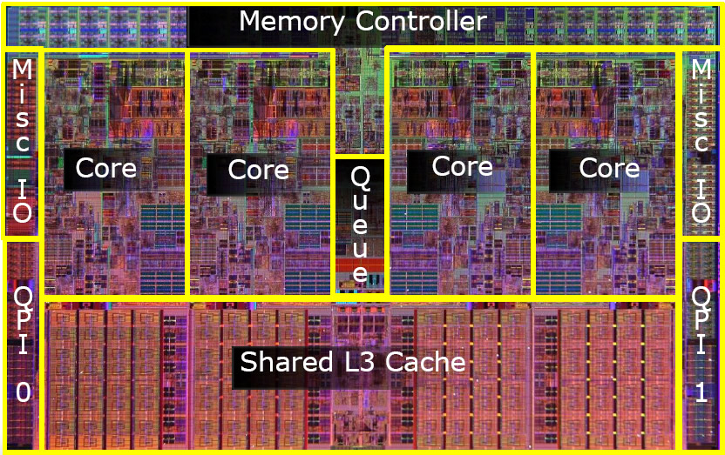
Rentgen procesora

Slide 5
Budowa
W funkcjonalnej strukturze procesora można wyróżnić:
zespół rejestrów do przechowywania danych i wyników. Rejestry mogą być ogólnego przeznaczenia lub mają specjalne przeznaczenie.
jednostkę arytmetyczną (arytmometr) do wykonywania operacji obliczeniowych na danych
układ sterujący przebiegiem wykonywania programu
inne układy, w które producent wyposaża procesor w celu usprawnienia jego pracy.

Slide 6
Architektura
Intel QuickPath Interconnect lub QPI – magistrala będącą odpowiednikiem łączy HyperTransport procesorów AMD i jest następcą FSB dla platform Core, Itanium i Xeon. Magistrala QuickPath zawiera zintegrowany kontroler pamięci oraz ulepszone łącza komunikacyjne między elementami systemu.
Direct Media Interface (DMI) – magistrala (szyna) opracowana przez firmę Intel, służąca do komunikacji pomiędzy mostkiem północnym a południowym chipsetu.
Front side bus (FSB) – magistrala łącząca procesor z kontrolerem pamięci. Składa się ona z linii adresowych, linii danych oraz linii sterowania. Parametry FSB zależne są od zastosowanego procesora. Jego następcami są DMI oraz QPI.
HyperTransport (HT) – łącze typu punkt-punkt umożliwiające połączenie ze sobą dwóch urządzeń. Sieć łączy HT wykorzystywana jest do szybkiej transmisji danych z niskimi opóźnieniami.

Slide 7
Magistrale
Magistrala (ang. Bus) – jest zestawem ścieżek łączących jednocześnie kilka komponentów oraz umożliwiającym komunikację między nimi. Magistrala może przesyłać informację w sposób równoległy lub szeregowy, synchroniczny lub asynchroniczny. Magistralne charakteryzuje poprzez dwa parametry: Szerokości – która oznacza liczbę jednocześnie wysłanych bitów w jednostce czasu. Szybkości – która określa, jak szybko dane są przesyłane przez ścieżki magistrali.

Slide 8
Rodzaje magistrali
Magistrala danych (ang. Data Bus) – umożliwia wymianę danych między procesorem, a chipsetem. Magistrala adresowa (ang. Address Bus) – jest to specjalny zestaw ścieżek służący do adresowania pamięci operacyjnej. Magistrala pamięci (ang. Memory Bus) – łączy procesor z pamięcią operacyjną RAM, umożliwiając wymianę danych. Magistrala sterująca (ang. Control Bus) – odpowiedzialna jest za przesyłanie sygnałów sterujących między procesorem, pamięcią RAM i pozostałymi urządzeniami wejścia/wyjścia.

Slide 9
Rozmiary elementów
Jednym z parametrów procesora jest rozmiar elementów budujących jego strukturę. Im są one mniejsze, tym niższe jest zużycie energii, napięcie pracy oraz wyższa możliwa do osiągnięcia częstotliwość pracy. Intel w 2012 roku wprowadził procesory wykonane w procesie technologicznym (fotolitografii) 22 nm (Ivy Bridge), w czwartym kwartale 2014 r. (Core M) – 14 nm, a wkrótce 10 nm.

Slide 10
Wielordzeniowość i procesory pomocnicze
Projektanci procesorów próbują także innych metod zwiększania wydajności procesorów, na przykład hyper-threading, gdzie każdy rdzeń może się zachowywać jak dwa procesory logiczne, dzielące między siebie zasoby pamięci podręcznej i jednostek wykonawczych.
Gdy jeden z konkurujących ze sobą procesów pozostawia niewykorzystane zasoby, proces przypisany do drugiego procesora logicznego może ich użyć, co w sprzyjających okolicznościach może prowadzić do sumarycznego wzrostu wydajności od kilku do kilkunastu procent.

Slide 11
Wielozadaniowość
Proces - to jedno z najbardziej podstawowych pojęć w informatyce. Z definicji jest to po prostu egzemplarz wykonywanego programu. Należy odróżnić jednak proces od wątku – każdy proces posiada własną przestrzeń adresową, natomiast wątki posiadają wspólną sekcję danych.
Wątek (ang. thread) - to jednostka wykonawcza w obrębie jednego procesu, będąca kolejnym ciągiem instrukcji wykonywanym w obrębie tych samych danych (w tej samej przestrzeni adresowej).
W systemach wieloprocesorowych wątki mogą być wykonywane równocześnie (współbieżnie). Równoczesny dostęp do wspólnych danych grozi utratą spójności danych, i w konsekwencji błędem działania programu.
Każdemu procesowi przydzielone zostają zasoby, takie jak:
procesor
pamięć
dostęp do urządzeń wejścia-wyjścia
pliki

Slide 12
Rozkazy procesora
Do typowych rozkazów wykonywanych przez procesor należą:
kopiowanie danych (z pamięci do rejestru, z rejestru do pamięci, z pamięci do pamięci (niektóre procesory)
działania arytmetyczne (dodawanie, odejmowanie, porównywanie dwóch liczb, dodawanie i odejmowanie jedności, zmiana znaku liczby
działania na bitach (iloczyn logiczny – AND, suma logiczna – OR, suma modulo 2 (różnica symetryczna) – XOR, negacja – NOT, przesunięcie lub rotacja bitów w lewo lub w prawo
Skoki (bezwarunkowe, warunkowe)

Slide 13
Architektura 64 bitowa
W odniesieniu do możliwości adresowania pamięci, 64 bity określają liczbę możliwych do zaadresowania komórek (bajtów). Jest to kolejny postęp w stosunku do architektury 32-bitowej, gdzie występowało ograniczenie na fizycznie adresowalny obszar pamięci do 4 GiB.

Slide 14
Obudowy procesorowe
PGA (ang. Pin Grid Array) – bardzo popularny standard obudów procesorowych z nóżkami w kształcie symetrycznej siatki. Odmiany standardu PGA
LGA (ang. Land Grid Array) – typ obudowy, w którym nóżki zastąpiono specjalnymi pozłacanymi stykami

Slide 15
Tryby pracy procesora
Tryb rzeczywisty – umożliwia uruchamianie w jednym czasie tylko jednej aplikacji, ponieważ nie ma możliwości ochrony danych zapisanych w pamięci RAM. Tryb sprawdzał się z systemem tekstowym DOS. Jego największa wada to - brak zabezpieczeń danych w pamięci objawiał się małą stabilnością i częstym zawieszaniem systemu Tryb chroniony – Tryb został wyposażony w specjalny mechanizm chroniący dane w pamięci RAM przed nadpisaniem przez inną aplikację. Wirtualny tryb rzeczywisty – powstał w celu uruchamiania aplikacji 16 bitowy na platformie 32 bitowej. Każdej aplikacji 16 bitowej tryb wirtualny przydziela prywatny obszar pamięci operacyjnej o rozmiarze 1 MB. Tryb pozwala na jednoczesne uruchomienie wielu aplikacji 16 bitowych na procesorze 32 bitowym bez niebezpieczeństwa zawieszenia systemu operacyjnego. Tryb 64 bitowy – umożliwia uruchamianie aplikacji 64 bitowych na platformie 64 bitowej. Tryb zgodności – umożliwia procesorom 64 bitowym obsługę aplikacji 32 i 16 bitowych.

Slide 16
Wydajność procesora
Wewnętrzna Architektura procesora – są to szerokość magistrali, rejestrów i jednostek ALU oraz sposób współpracy procesora z pamięcią operacyjną i urządzeniami I/O. W procesorach wielordzeniowych ważny jest mechanizm zarządzania zadaniami rozdzielanymi między rdzenie. Szybkość zegara pracy – Im wyższa częstotliwość wyrażana w hercach Hz, megahercach MHz, gigahercach GHz, tym szybciej procesor może wykonywać operację Wielkość pamięci Cache – Najnowsze procesory mają po kilka MB pamięci podręcznej Cache. Podzielone są na trzy poziomy L1, L2, L3. Zwiększenie ilości pamięci Cache pozwala przyśpieszyć pracę procesora bez konieczności modyfikowania wewnętrznej struktury
TDP (ang. Thermal Design Power) – określa ilość wydzielanego ciepła przez procesor. Pomimo stosowania jednego terminu, nie da się porównać wartości podawanych przez różnych producentów gdyż w każdym przypadku jest nieco inaczej rozumiane. Dodatkowe funkcje – mają one za zadanie poprawiać możliwości CPU.

Slide 17
Pamięć cache
Procesor ściśle współpracuje z pamięcią operacyjną, która znajduje się na płycie głównej i działa wolniej niż rdzeń procesora. W celu uniknięcia wolnych taktów procesora, przez które CPU czeka na dane z pamięci, wewnątrz rdzenia umieszcza się szybką pamięć podręczną – Cache Procesory mogą mieć kilka poziomów Cache: Level 1 (L1) – pamięć Cache jest zintegrowana z rdzeniem procesora. W najnowszych architekturach umieszcza się kilkadziesiąt kilobajtów pamięci SRAM poziomu L1. Level 2 (L2) – Na początku montowany był na płycie głównej przez ograniczenia technologiczne. Jednak zaczął być montowany na specjalnych płytkach z procesorem, co umożliwiło pracę Cache z połową prędkości rdzenia procesora. Pod koniec XX w udało się zintegrować L2 z rdzeniem, co umożliwiło wymianę danych z pełną prędkością rdzenia. Level 3 (L3) – najczęściej montowany w procesorach do zastosowań serwerowych. Umieszczany na płycie głównej lub wewnątrz rdzenia procesora, zwiększa wydajność i trafność pobranych danych.
Im większy rozmiar pamięci podręcznej Cache, tym szybsza praca procesora podczas odczytu danych z RAM. Przy dużej ilości Cache, procesor komunikuje się tylko z Cache.

Slide 18
Dodatkowe funkcje
MMX –opracowane przez firmę Intel dodatkowe instrukcje stałoprzecinkowe wspomagające mikroprocesor w przetwarzaniu operacji typu: rendering grafiki 3D, kompresja-dekompresja strumienia MPEG etc.
SSE, SSE2, SSE3, SSE4 – zestawy stało i zmiennoprzecinkowe. Instrukcje wpływają na przyśpieszenie takich operacji jak przetwarzanie grafiki 3D czy strumieniowe przetwarzanie dźwięku i obrazu
3DNow, Enhanced 3DNow!, 3DNow! Professional – opracowane dla procesorów K6 jako odpowiedź firmy AMD na rozszerzenia SSE.
Hyper-Threading Technology – opracowana prze Intel, technologia umożliwiająca wykonywanie przez jeden procesor dwóch niezależnych strumieni kodów programu w tym samym czasie.
Przetwarzanie dwurdzeniowe – zapewnia prawdziwie równoległe wykonywanie operacji obliczeniowych przez dwa niezależne rdzenie pracujące z tą samą częstotliwością. Każdy rdzeń może wykonywać do czterech pełnych instrukcji jednocześnie.
Dynamic Execution – wykonywanie większej liczby instrukcji w jednym cyklu zegara.
Thermal throttling - specjalne zabezpieczenie, które dotyczy procesorów i grafiki w architekturze ARM System–on–Chip. Zabezpieczenie to obniża nominalne taktowanie procesora po to, żeby bateria, sam procesor lub inne podzespoły nie nagrzewały się nadmiernie

Slide 19
Nazwy kodowe procesorów INTEL
Core -- nowa mikroarchitektura bazująca na P6; Core 2 i Xeon (technologia 65nm).
Atom -- niski pobór mocy, do zastosowań w Ultra-Mobile PC, Smartfonach oraz przenośnych konsolach gier.
Sandy Bridge -- premiera w styczniu 2011 roku, technologia 32nm. Poprzednia nazwa Gesher została zmieniona w 2007 roku.
Ivy Bridge -- 22nm odmiana Sandy Bridge; wprowadzone na rynek w kwietniu 2012 roku.
Haswell -- technologia 22nm; wprowadzone na rynek w czerwcu 2013 roku.
Broadwell -- 14nm odmiana Haswell.
Skylake -- technologia 14nm; wprowadzona w sierpniu 2015 roku.
Kaby Lake -- technologia 14nm. Wprowadzona w 2016 roku
Coffee Lake
Cascade Lake
Cannonlake –- przyszłe 10nm

Slide 20
Nazwy kodowe procesorów AMD
Sempron – rodzina niskobudżetowych procesorów produkowana od 2004 roku.
Athlon 64 – rodzina procesorów tworzona od 2003 roku
Opteron – rodzina procesorów przeznaczonych do serwerów i klastrów komputerowych
Athlon 64 X2 – pierwsza rodzina dwurdzeniowych procesorów AMD tworzona od 2005 roku.
Athlon 64 FX – rozwinięcie rodziny Athlon 64 z układami przeznaczonymi głównie dla graczy.
Turion – rodzina procesorów przeznaczona dla komputerów przenośnych istniejąca od 2005 roku.
Phenom – rodzina wielordzeniowych procesorów należąca do serii K10 będąca następcą rodziny Athlon 64. Powstała w 2007 roku.
Phenom II – rodzina wielordzeniowych procesorów będąca następczynią rodziny Phenom. Istnieje od 2008 roku.
Athlon II – rodzina wielordzeniowych procesorów powstała w 2009 roku jako uzupełnienie rodziny Phenom II.
Bobcat – rodzina procesorów przeznaczona dla komputerów przenośnych powstała w 2011 roku.
AMD FX – rodzina wielordzeniowych procesorów powstała w 2011 roku, znana również pod kodową nazwą Bulldozer. Była tworzona od podstaw, nie jest kontynuacją ani rozwinięciem żadnej z poprzednich rodzin.
AMD RYZEN – Rodzina wielordzeniowych procesorów opartych na architekturze ZEN, pierwsze procesory zostały wydane w 2017 roku.

